Slide 1

TRÒ CHUYỆN
VỀ MỘT SỐ SẢN PHẨM CỦA NGHỀ NÔNG

Slide 2


Slide 4
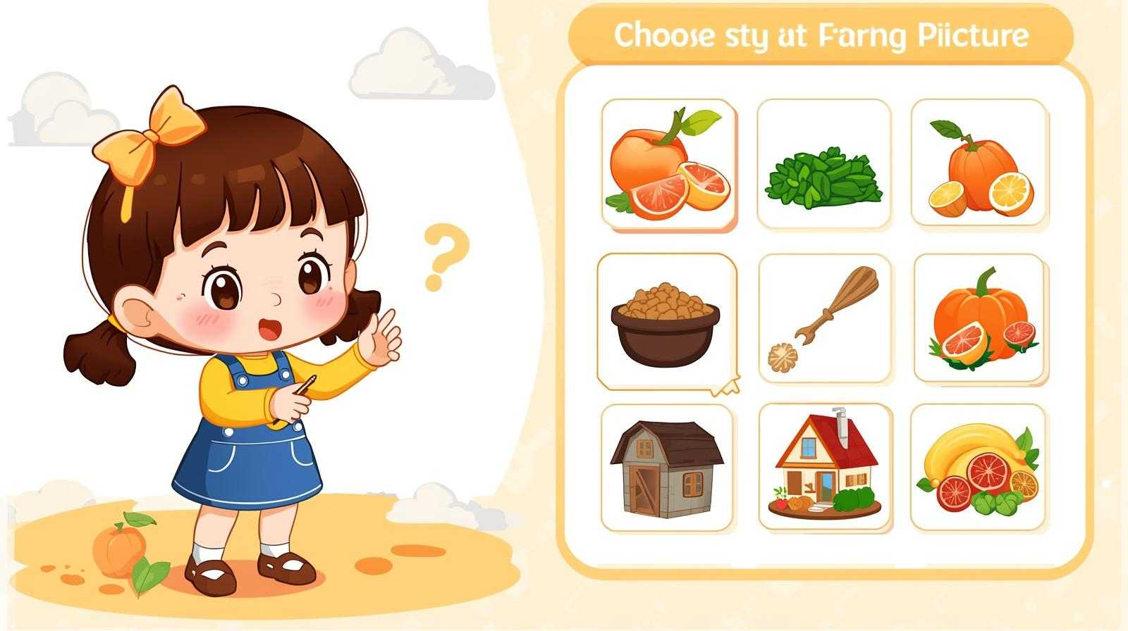
Trò chơi: Ai nhanh hơn

Slide 5






...
TRÒ CHƠI
XÉ TÚI MÙ

Slide 6










\
...
CHỌN 1 TÚI MÙ

Slide 7
\
...
Mở túi . . .

Slide 8


Slide 9
\
...
Mở túi . . .

Slide 10


Slide 11
\
...
Mở túi . . .

Slide 12
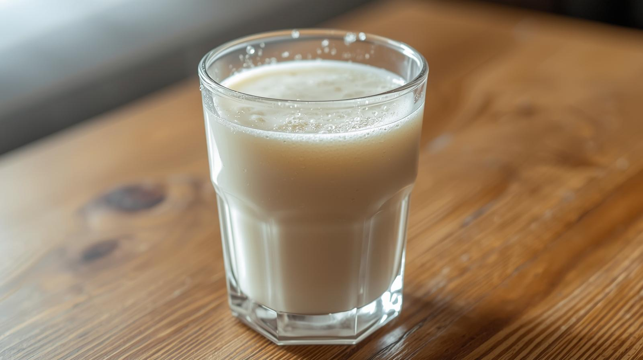

Slide 13
\
...
Mở túi . . .

Slide 14
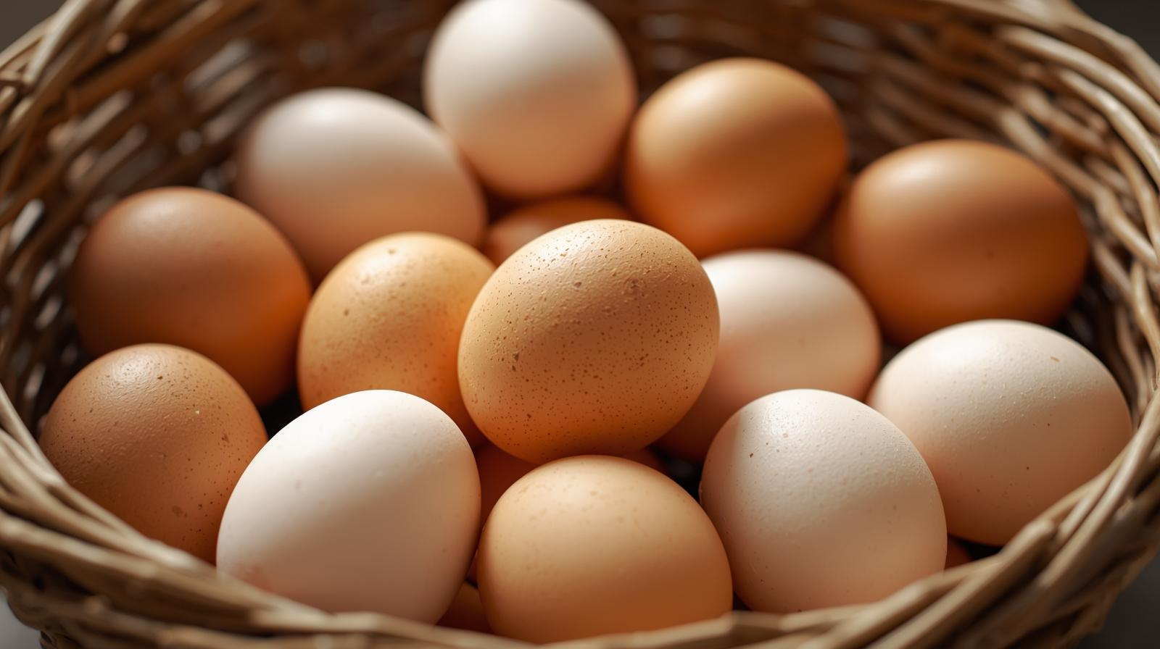

Slide 15
\
...
Mở túi . . .

Slide 16
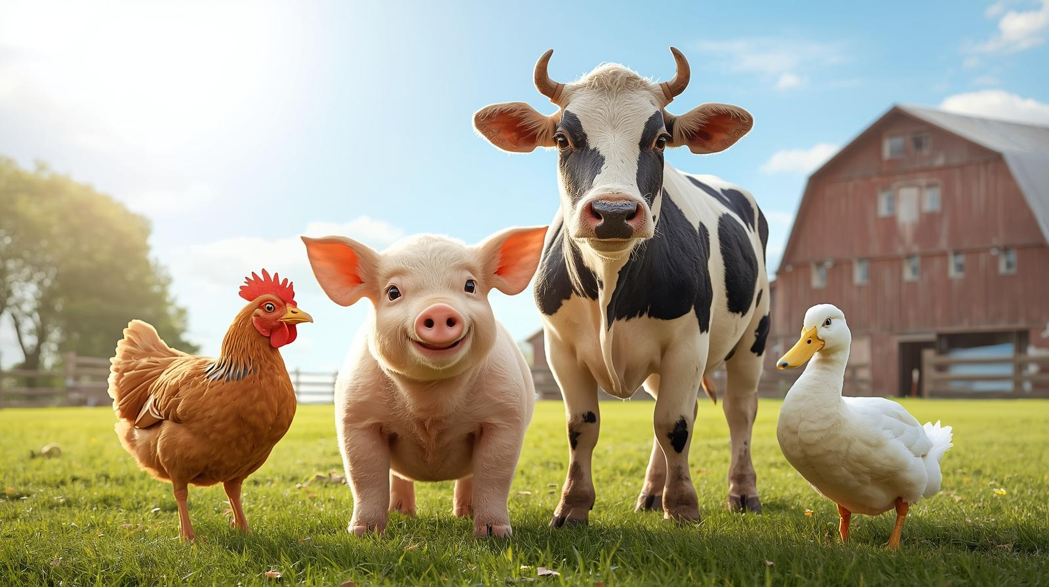

Slide 17

TRÒ CHƠI: CHUYỀN GẤU

Slide 18
TRÒ CHƠI: CHUYỀN GẤU

Slide 19
TRÒ CHƠI: CHUYỀN GẤU

Slide 20
TRÒ CHƠI: CHUYỀN GẤU

